Slide 1
颠 覆 性 技 术 免 筑 坝 水 力 发 电 系 统 商 业 计 划 书
本发明彻底解决了困扰电力生产近200年的“不可能三角”难题
兰州小西技术服务有限公司 2023年11月21日

Slide 2
战略定位：垄断全球电力生产
现已具备条件：颠覆性技术+专利壁垒
若有国家队强力执行
结果必将垄断全球电力生产
现该专利开放许可，任一有实力的单位均可与我方签约授权免费使用
若国家需要中国专利均可捐献国家

Slide 3
项目概述
本技术可生产廉价充足、持续稳定、安全绿色、生态友好的电力能源
且建造成本低、工期短、无任何技术难度及风险
普及后可大幅降低化石能源使用量
使我国能源供应快速实现自给自足
这是对我国能源安全具有重大战略意义的一项技术革命

Slide 4
项目介绍
一种模块化可任意组合的免筑坝水力发电系统 专利号： PCT2021000173、CN2021105036917、CN2021209889581
本发明已被科技部颠覆性技术征集信息系统收录
本发明获得2022年第4 8届日内瓦国际发明展银奖
本专利获中国电力技术市场协会2023年电力行业技术监督创新成果奖 本发明入选中国生产力促进中心“中国好技术”项目库
世界知识产权组织WIPO国际检索结论：具备新颖性和工业实用性

Slide 5
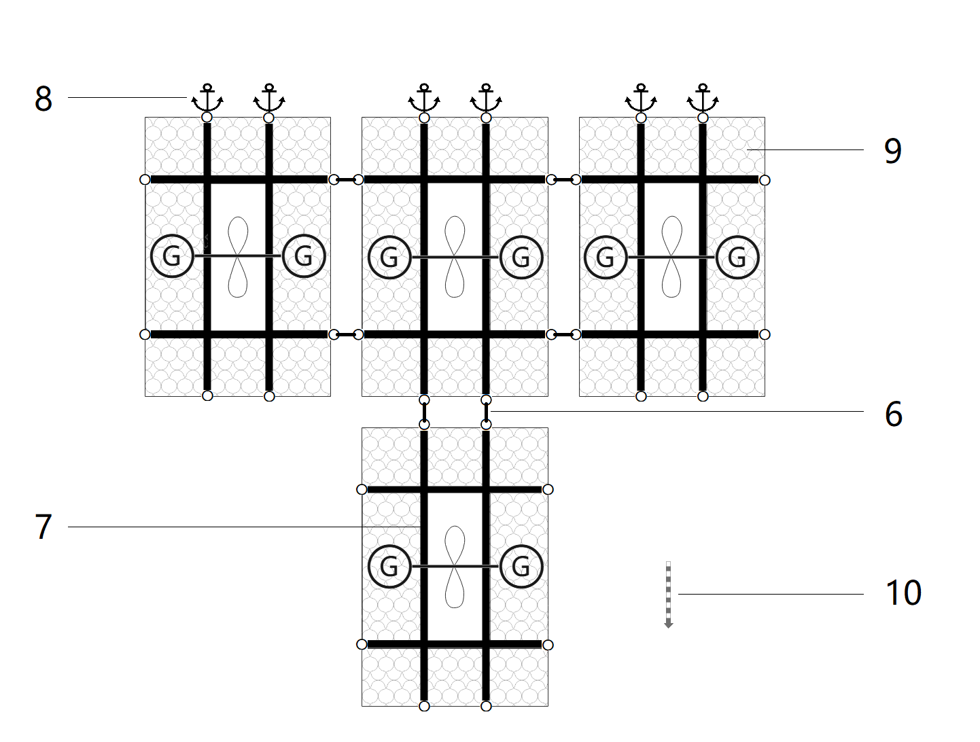
技术原理
本发明由多个统一模块7组成，模块以锚定装置8固定使全系统平稳漂浮于河道上，模块之间用连接器6串、并联连接组成整个系统。模块由钢结构搭建骨架，下部为承重浮仓，上部为作业面9，作业面上安装发电机。当将本系统放置于河道上时，水流10驱动叶轮旋转，发电机G发电（见左图）。
经估算，0.1Km²河道装机量可达一个三峡。

Slide 6
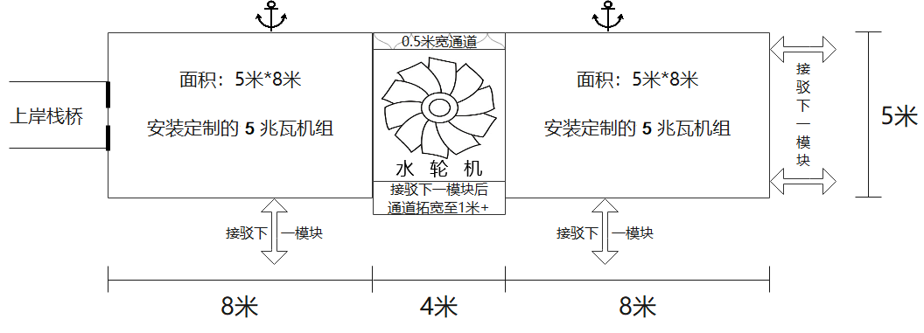
经估算单一模块面积5米×20米（见下图），安置2台10MW发电机组。现以建一约占400平方米河道、四模块验证工程为例，据2022年10月中标价1582元/千瓦估算，建设此四模块8万千瓦验证工程总投资约八千万。主机用风电主机，成本是其1/3-1/4，发电量是其9倍。 验证工程建成后满负荷运营下的理论发电量可达7亿度/年（8 × 24 × 365），营收约3.2亿。利润因不同地区收购电价不同而有所不同，但可反推，煤电发电成本煤炭消耗约为每度电0.27元，水电还可通过出售CCER获得2.2分收入，故可认为我们的保底利润为每度电0.3元，年约二亿。 远景：若上述估算无误，则据此推算150公里黄河兰州区段装机储量可达150个三峡电站，足以满足全国双倍用电需求。
验证工程
专业
年轻
梦想

Slide 7
兰州小西技术服务有限公司 拥有两项免筑坝水力发电专利
公司介绍
一种模块化可任意组合的免筑坝水力发电系统 专利号： PCT2021000173、CN2021105036917、CN2021209889581
一种水渠式可按需扩容的免筑坝水力发电系统 专利号： PCTCN2022/000030、CN202210819767.1

Slide 8
团队
队长老庞：84年毕业于桂林地院化探专业，被分配到甘肃有色五队从事地质普查，2018年55岁特殊工种提前退休。
合伙人老韩：82年毕业于西安地院物探专业，被分配到甘肃有色五队从事地质普查，后公派留法，回国后又入学深造，获中南大学地学博士学位，2022年年底省有色研究院院长位置退休。共事近40年。
总经理老王：83年毕业于甘工大机电专业，2023年工行行长位置退休。共事30多年。
80后小张：风电专家，现在另一家单位打工，资金到位项目启动随时上岗。
总经理助理：留学美、日八年，现被征召回国，跟随前辈实习，未来后继有人。
团队主要成员都有30-40年的合作经历，所以非常稳定，且均具有必要的专业知识和丰富的管理、工作经验。

Slide 9
商业计划协商草案
由于承建本项目的所有环节都需要企业具备相应的资质，而本公司无任何资质。
故本项目必需依靠法务、财务制定招标方案或委托有资质的企业与其签订承建协议。
术业有专攻，我们信奉专业的事交由专业的人去做。
初步设想：由我司和投资方并法务、财务组成联合工作组统一针对承建方谈判或招标。资方负责资金统筹、监管、运作，我司负责监督项目实施。或请投资方提出可行方案！
由于本项目为验证工程，故本公司并不谋求获得任何利润，本公司旨在验证工程建成后为今后融资提供实案依据。
故本次融资投资方将获得100%收益，且后期再融资时本次投资方将享有特殊权益。

Slide 10
融资需求
本项目现已签约三笔共计4.8亿投资
四模块8万千瓦验证工程总投资约需八千万，年发电量7亿度，利润约2亿；
十模块260兆瓦验证工程总投资约需二亿，年发电量23亿度，利润约7亿；…… 。 投资额与收益率成正比！
本项目投资一次，千秋万代获益。

Slide 11
资金用途
二、建设阶段：按招标合同支付设计、建设、材料、监理等费用，约需2000万元；支付水轮机、发电机组订购费用，八万千瓦约需5000万元。
一、筹备阶段：聘请法务、财务，拟定招标文件，进行招标并支付相关费用；支付开展业务所需行政开支，预计500万元。
三、营运阶段：项目竣工后按招标合同支付运维公司费用，预计500万元。

Slide 12
规划与战略
五年内建成一个三峡电站，约需投资200亿；
十年内投资两万亿建成100个三峡，可满足全国用电需求。
二十年，十万亿，全球过饱和。

Slide 13
实施规划草案
首先由我公司聘请的法务、财务制定招标方案或委托有实力的企业与其签订承建协议。
招标方案或委托协商均要求承建方提供一条龙服务，即从设计、申报、审批、建设、运维直至并网全部完成。本质是我公司（甲方）出钱出技术蓝图，承建方（乙方）实现蓝图并赚取建设利润和后期部分营收利润。
本项目的实施我方只招标一次，中标方仍需根据设计方案中的技术参数二次招标采购发电机组等所需全部设备。
中标建设方有义务培训我方指定人员全面掌握建设、运维技术，以便后期我方人员可以独立运营。
项目建设选址由设计时根据其所调研的水文资料决定，我方无调研水文能力决定选址。
承建方应有项目申报所需资质和与政府有关部门取得获批的必要关系。
承建方不仅可以赚取项目建设利润，项目建成后还可拥有所建项目五成利润（非股份，不参与公司经营决策），以激励其使本项目持续稳定运营。而后期参与者无此待遇。
本次征召建设项目并非仅只4.8亿投资，后期本技术还将可获巨额投资（正在与多家投资机构洽谈后期投资，且均金额巨大），故本次合作方未来合作规模巨大（见上页《规划与战略》）。而本次弃权者未来若有合作意愿则利润微薄。

Slide 14
风险、收益及社会综合效益
这是一项从政策、技术、建安、运维到市场、回款均无任何风险，
但确有无限收益的200年一遇的绝佳项目，机不可失！
投资本案，利国利民、利人利己、造福人类、功德无量。
该项目将会为推动构建人类命运共同体及一带一路、双碳目标做出重大贡献。

